Slide 1
Medien

Slide 2

Medien
Was sind für euch Medien?
Mit welchen Medien habt ihr zuletzt im Informatikunterricht gearbeitet?

Slide 3

Definition „Medien“
Es existieren viele unterschiedliche Definitionen des Begriffs „Medien“ (meist im fachspezifischen Kontext oder problem- und aufgabenbezogen)
Das bedeutet: Eine Definition von Medien im Deutschunterricht kann ganz anders aussehen, als eine Definition in Informatik
Medium (lateinisch für „Mitte, Mittelpunkt“)

Slide 4
Definition „Medien“
Theater: Sprache und Musik
Bibliothek: Buch, CD, DVD, Brettspiel oder ähnliches, das man sich als Benutzer ausleihen kann
Unterricht: Hilfsmittel, das der Vermittlung von Information und Bildung dient, z.B. Tafel, Buch, Whiteboard, aber auch Lernvideos, etc.
Parapsychologie: Medien sind Personen, die Nachrichten zwischen „unserer“ und der Geisterwelt übertragen und vermitteln können

Slide 5
Definition „Medien“
Medien sind physische Datenträger oder Vermittlungsprozesse, die eine Weitergabe und Verbreitung von Informationen ermöglichen.

Slide 6
Unterteilung von Medien nach deren Modalität
Modalität = Welcher Sinn wird angesprochen?
Visuelle Medien
Auditive Medien
Audiovisuelle Medien
Bald/Jetzt schon mehr?
Notes:
Diskuison über weitere Medientypen: Virtual Reality, 4D/5D, Neuronal Computing, …

Slide 7
Visuelle Medien
z.B. Pixel- und Vektorgrafiken
Visuelle Medien sprechen den Sinn des „Sehens“ an
Dateitypen sind z.B. jpg, svg, gif

Slide 8
Auditive Medien
z.B. Songs und Hörbücher
Auditive Medien sprechen den Sinn des „Hörens“ an
Dateitypen sind z.B. wav, mp3

Slide 9
Audiovisuelle Medien
z.B. Videos und meine Präsentation gerade eben
Audiovisuelle Medien sprechen die Sinne des „Hörens“ und des „Sehens“ an
Dateitypen sind z.B. mpg, mp4, avi
Notes:
Schüler diese Stichpunkte selbst aus den vorangegangenen Folien schließen lassen

Slide 10

Medien
Legt folgende Ordnerstruktur an:
Informatik 9
Medien
Visuelle Medien Auditive Medien Audiovisuelle Medien

Slide 11
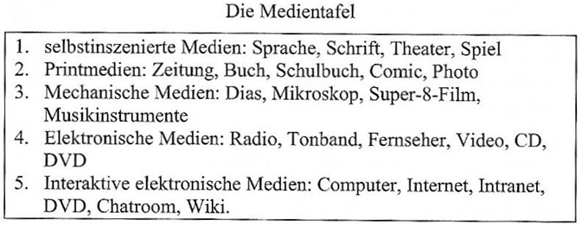
Medientafel nach Sofos und Kron

